Slide 1
Профилактика детского травматизма
Выполнила Репина А.П.

Slide 2
Сегодня в условиях широчайшего распространения и чрезвычайно обширного спектра антибактериальных препаратов, а также повсеместного проведения профилактических прививок, охватывающего почти 100% населения, детская смертность от таких заболеваний, как скарлатина, дифтерия, коклюш, корь и т.д. практически сведена к нулю. Это обстоятельство привело к тому, что в структуре летальности среди детского населения на одно из первых мест вышел травматизм. Каждый год от различных видов детского травматизма страдает и погибает в несколько раз больше детей, нежели от инфекционных заболеваний, превалировавших в этой категории в прошлых столетиях.
Понятие о детском
травматизме

Slide 3
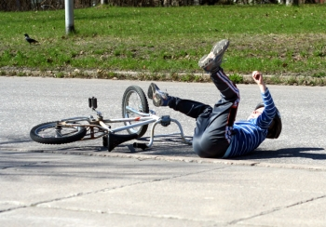
Строго говоря, в полной мере детского травматизма избежать невозможно, так как он в известной мере является обратной стороной процесса изучения и познания ребенком окружающего мира и своих собственных возможностей. В наших силах лишь сведение этого явления к минимуму, насколько это возможно, и своевременное оказание пострадавшему ребенку необходимой медицинской помощи для предупреждения развития осложнений и скорейшего восстановления целостности и функций организма.

Slide 4
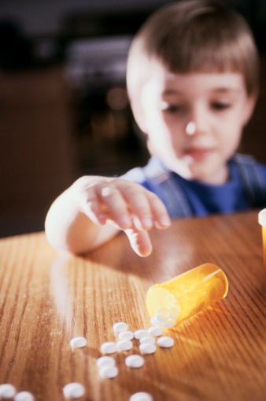
При анализе многочисленных случаев детского травматизма можно заметить его зависимость от пола (мальчики подвергаются воздействию различных травмирующих агентов чаще, чем девочки) и возраста: здесь подразумевается качественный состав всех случаев травматизации. Так, установлено, что у детей первого полугодия жизни значительно чаще, чем у детей других возрастов, отмечаются случаи попадания в дыхательные пути инородных тел и ранения тканей ротовой полости; это объясняется тем, что в этот период рецепторный аппарат слизистой оболочки ротовой полости является доминирующим, и ребенок тянет в рот все, что ему попадается под руку.

Slide 5
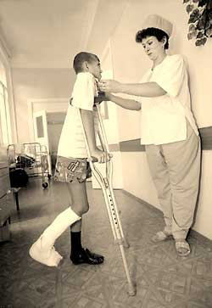
В годовалом возрасте большинство детей начинает самостоятельно ходить, что создает предпосылки для падений с невысоких предметов и на ровном месте. В позднем дошкольном возрасте с развитием некоторой самостоятельности и повышением уровня любопытства значительно возрастает и вероятность не только механических травм, но и электрических, термических, химических ожогов, а также ранений. В младшем школьном возрасте с изменением образа жизни (школа, прогулки на улице без присмотра родителей) повышается риск попадания ребенка в дорожно-транспортные происшествия, падения с большой высоты.

Slide 6
По характеру обстоятельств получения травм и в зависимости от их причин, уместно деление детского травматизма на следующие виды:
1.Родовой вид детского травматизма – повреждения костей и мягких тканей новорожденного в процессе родов: часто при неправильном положении, тазовом предлежании плода, наличии у матери общеравномерно суженного таза, наложении акушерских щипцов, выполнении ручных пособий, реанимационных мероприятий. Наиболее часто в ходе патологических родовых актов имеют место переломы ключиц, черепа, плечевых и бедренных костей, может пострадать и головной мозг. Предотвращение родовых травм является задачей врачей родильных домов и акушеров.

Slide 7
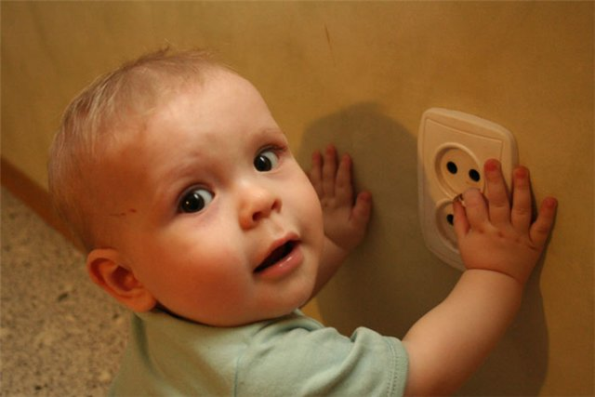
2.Бытовой травматизм – повреждения, получаемые в домашних условиях (дом, квартира, лестничная площадка, двор); этот вид травматизма у детей лидирует по частоте и составляет 70% от всего количества случаев травматизации. Основная ответственность за предотвращение повреждений в быту лежит на родителях ребенка; рациональная организация ухода за детьми, осторожность, ответственность, самодисциплина должны играть ведущую роль в сохранении, укреплении здоровья и предупреждении опасных ситуаций.

Slide 8
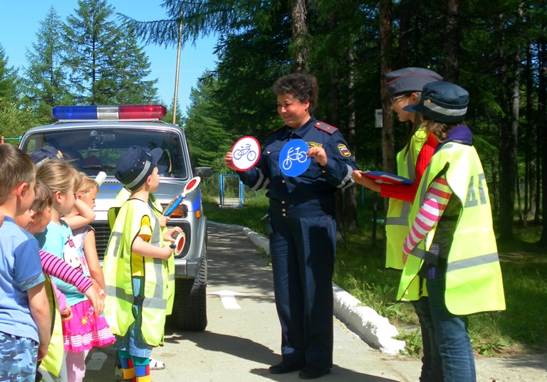
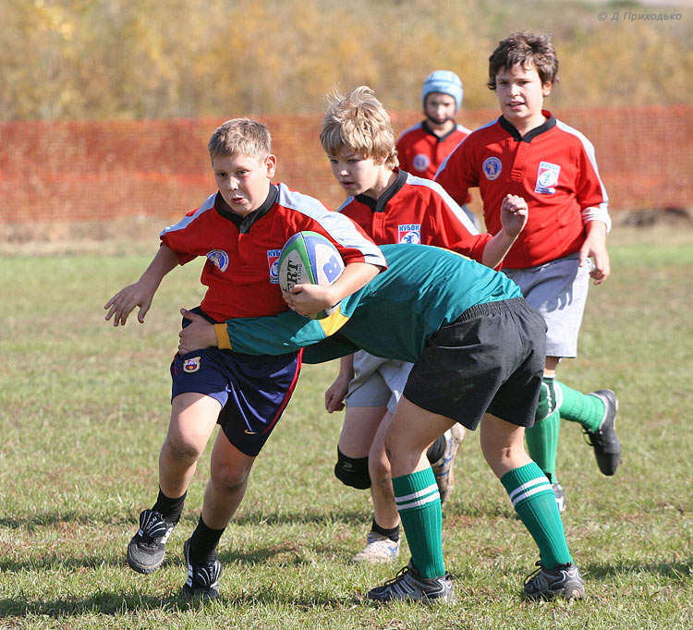
3.Уличный травматизм – подразделяется также на транспортный и нетранспортный.
4.Школьный вид детского травматизма – получение ребенком повреждений в школе во время перемен из-за нарушения правил внутреннего порядка.
5.Спортивный травматизм – развивается во время спортивных мероприятий; в профилактике этих повреждений особое место занимает организация проведения занятий по физической культуре, соревнований, соблюдение техники безопасности, обучение правилам падения, организация страховки, надежное и исправное состояние спортивного оборудования и инвентаря, благоприятные условия в помещениях для занятий.

Slide 9
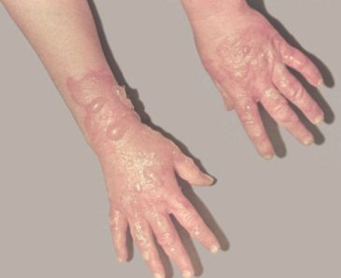
6.Прочий травматизм(последствия контакта с взрывоопасными веществами и предметами).
По патофизиологическому принципу можно выделить механические поражения (переломы, ушибы, вывихи, растяжения, ранения и т.д.), термические поражения (ожоги и отморожения), электротравмы и отравления.

Slide 10
Причинами детского травматизма обычно выступают ситуации, когда ребенок не может справиться с какими-то преградами на своем пути и пытается их преодолеть, не понимая, что это ему угрожает. Поэтому нельзя оставлять ребенка без родительского надзора. Такое стечение обстоятельств и приводит к возникновению опасных ситуаций, вследствие которых детского травматизма просто не избежать.
Значительное число травм приводит к тяжелым осложнениям, подчас завершающимся инвалидностью, возникновению стойких функциональных нарушений, анатомических и косметических дефектов, которые в свою очередь обусловливают трудности в обучении, выборе профессии, социальной и личностной адаптации.

Slide 11
В структуре детского травматизма преобладают бытовые травмы (60— 68%). Причем у детей до 7 лет они составляют около 80% всех повреждений. Причины этих травм весьма разнообразны: падения на ровном месте и с высоты, ранения острыми предметами, ожоги, удары о предметы и пр. К бытовым травмам относятся также повреждения при неорганизованных занятиях спортом.
Следующее место в структуре занимают травмы, полученные детьми на улице при пешеходном движении.

Slide 12
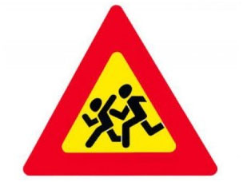
Травмы детей в дорожно-транспортных происшествиях имеют незначительный удельный вес, однако они отличаются наибольшей тяжестью, почти все требуют госпитализации и являются основной причиной инвалидности с детства. Спортивные травмы занимают небольшой удельный вес среди всего детского травматизма — около 2,5%.

Slide 13
Профилактика детского травматизма
Конечно, полностью искоренить детский травматизм невозможно — от несчастного случая, увы, не застрахован никто. Но задача родителей — максимально обезопасить своего ребенка. Ведь большинство травм происходят именно по вине родителей — недоглядели, недообъяснили.

Slide 14
1. Мероприятия по обеспечению «техники безопасности» в помещениях (ограждение батарей отопительной системы, закрытие розеток в доступных детям местах, предупредительные этикетки на опасных жидкостях, хранение их в недоступных для детей местах).
2. Постоянный надзор за детьми, организация интересных и безопасных игр и занятий, отвлекающих детей от опасных шалостей.
3. Повседневное и неустанное воспитание у детей навыков осмотрительного поведения и разумной осторожности.
Мерами по предупреждению возможных ожогов у детей является:
хранение препаратов бытовой химии (едкие кислоты, щелочи и другие химические активные вещества) в недоступных для детей местах;
осторожность во время кормления детей горячей пищей;
повышенное внимание и осторожность при переносе посуды с горячей жидкостью в тех местах, где внезапно могут появиться дети;
запрещение детям находиться во время раздачи пищи, мытья посуды;
постоянный надзор взрослых при проведении гигиенических процедур детей;
защита детей от горячих, накаленных предметов (например, обогревательных приборов, отопительных систем)
по

Slide 15
Детский травматизм — серьезная проблема, но если родители будут следить за своим ребенком и научат его правилам безопасности, многих травм удастся избежать.

Slide 16
Очень важно для взрослых – самим правильно вести себя во всех ситуациях, демонстрируя детям безопасный образ жизни. Не забывайте, что пример взрослого для ребенка заразителен!

Slide 17
источники
http://lihttp://liubavyshka.ru/photo/123-0-12444uhttp://liubavyshka.ru/photo/123-0-12444bavhttp://liubavyshka.ru/photo/123-0-12444yshka.ru/photo/123-0-12444

